Slide 1


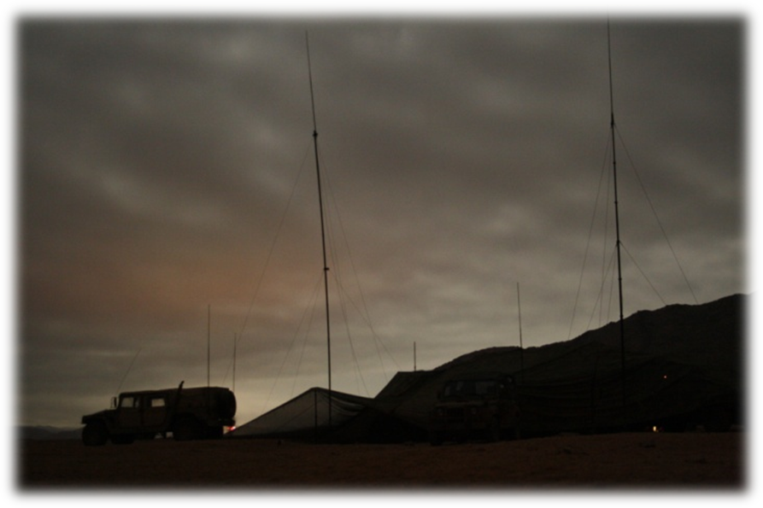
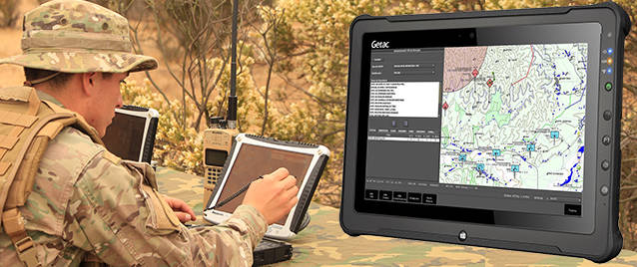
“COMUNICACIONES DE COMBATE”
T1 IM J. REINIKE L.
PROFESOR
P A T R I O T I S M O
HONOR LEALTAD VALENTÍA INTEGRIDAD DEBER

Slide 2
“COMUNICACIONES”
U.T. Nº 1. INTRODUCCIÓN A LAS COMUNICACIONES. (8 HORAS)
U.T. Nº 2. RADIOCOMUNICACIONES. (14 + 2 HORAS)
U.T. Nº 3. PROCEDIMIENTOS DE COMUNICACIONES. (14 + 2 HORAS)
U.T. Nº 4. REDES DE COMUNICACIONES. (14 HORAS)
U.T. Nº 5. GUERRA ELECTRÓNICA DE COMUNICACIONES. (12 + 2 H)
P A T R I O T I S M O
HONOR LEALTAD VALENTÍA INTEGRIDAD DEBER

Slide 3
OBJETIVOS Y CONTENIDOS
OBJETIVOS DE LA UT, referidos a Análisis.
    Interpretar las teorías r/c radiofrecuencias, comportamientos y bandas.
    Comparar los equipos de radio, según sus características y nomenclatura.
    Determinar relaciones de causa – efecto para el establecimiento de los enlaces.
CONTENIDOS
    Radiofrecuencias, comportamientos y bandas.
    Factores para el establecimiento de los enlaces.
    Clasificación de los equipos de radio. (Características y Nomenclatura).
    Ventajas y desventajas de las radiofrecuencias.
    Antenas y propagación de las radiofrecuencias.
BIBLIOGRAFÍA: CAI 7-1 «Material de Comunicaciones»
Manual de Procedimientos de Telecomunicaciones para la Infantería de Marina N° 05-01. Aprobado el año 2011.
P A T R I O T I S M O
HONOR LEALTAD VALENTÍA INTEGRIDAD DEBER

Slide 4
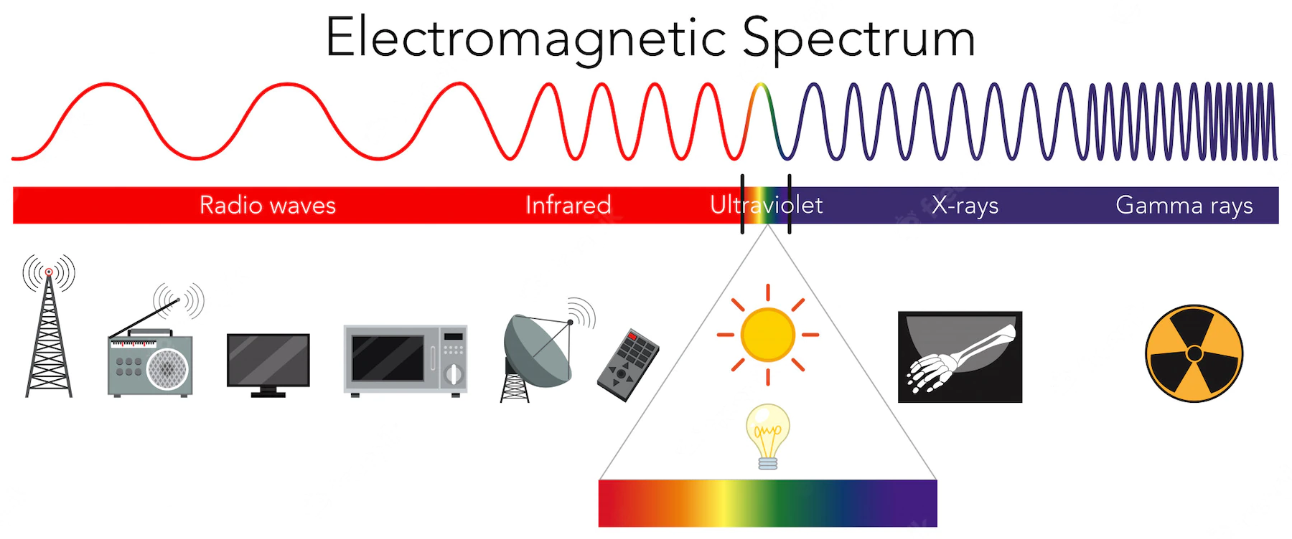
GENERALIDADES
ONDA ELECTROMAGNÉTICA
Una onda es una perturbación que se propaga en el espacio, transportando energía pero no materia. Cuando la perturbación se propaga a través de un medio material, se denomina onda mecánica, por ejemplo, las ondas generadas en la cuerda de una guitarra o sobre la superficie de un lago.
Las únicas ondas que se pueden propagar por el vacío son las ondas electromagnéticas (espectro), como por ejemplo, la radiación solar, los rayos X o la luz visible.
ESPECTRO ELECTROMAGNÉTICO
Conjunto de las frecuencias de radiación electromagnética.
P A T R I O T I S M O
HONOR LEALTAD VALENTÍA INTEGRIDAD DEBER

Slide 5
GENERALIDADES
P A T R I O T I S M O
HONOR LEALTAD VALENTÍA INTEGRIDAD DEBER

Slide 6
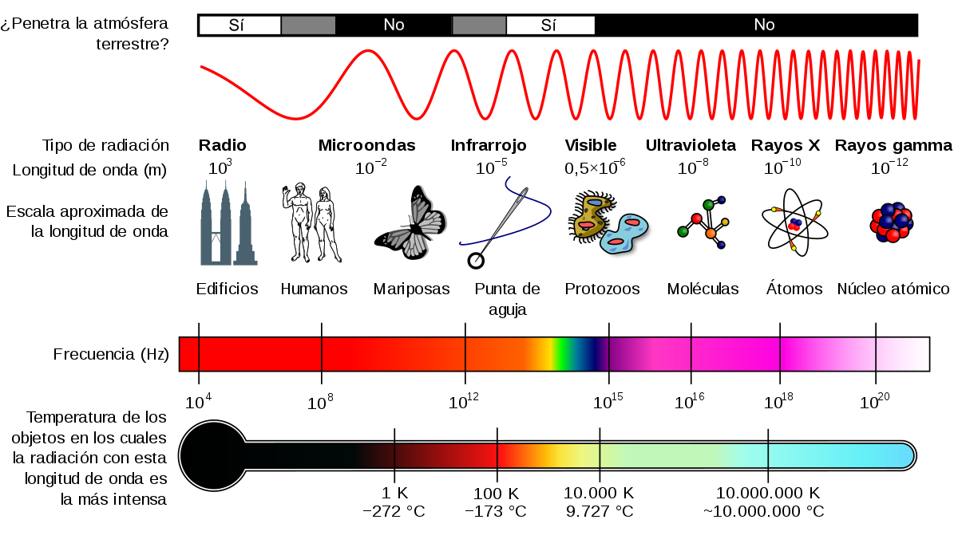
GENERALIDADES
P A T R I O T I S M O
HONOR LEALTAD VALENTÍA INTEGRIDAD DEBER

Slide 7
UT 2 RADIOCOMUNICACIONES
RADIOFRECUENCIAS, COMPORTAMIENTOS Y BANDAS
Las ondas de radio pertenecen a la familia de la radiación electromagnética, Las señales de radio se irradian hacia fuera, o se propagan desde una antena de una fuente de transmisión.
Las ondas de radio se definen en términos de su amplitud y longitud de onda (frecuencia).
Un ejemplo muy simple para entender el concepto de ondas, es el fenómeno que ocurre cuando se deja caer una piedra en una piscina o un lago con sus aguas tranquilas. Observamos ondas que se expanden radialmente desde el punto en que cayó la piedra. Si se coloca un corcho éste se moverá hacia arriba y hacia abajo repetidamente, conformando una curva elíptica, no habrá un movimiento total en la dirección del frente de onda.
La Velocidad de la propagación de las ondas electromagnéticas cuando viajan por el espacio, es similar a la velocidad de la luz, aproximadamente 300.000 kilómetros por segundo.
P A T R I O T I S M O
HONOR LEALTAD VALENTÍA INTEGRIDAD DEBER

Slide 8
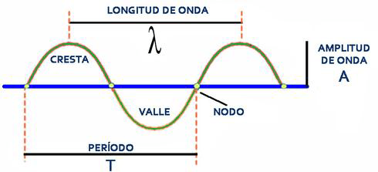
UT 2 RADIOCOMUNICACIONES
RADIOFRECUENCIAS, COMPORTAMIENTOS Y BANDAS
Longitud de onda: distancia entre la cresta de una onda y la cresta de la próxima onda. Se puede definir también como la longitud de un ciclo completo. La longitud de la onda siempre se mide en ciclos.
Amplitud de onda: distancia de la línea central hasta la cresta de una onda.
P A T R I O T I S M O
HONOR LEALTAD VALENTÍA INTEGRIDAD DEBER

Slide 9
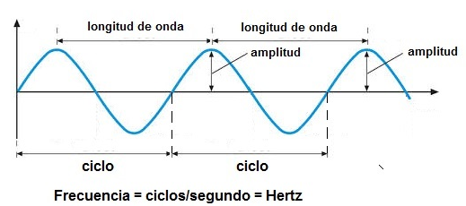
UT 2 RADIOCOMUNICACIONES
RADIOFRECUENCIAS, COMPORTAMIENTOS Y BANDAS
Un Ciclo corresponde al fenómeno realizado desde el movimiento de la onda de un punto cero, desarrollando una fase positiva, pasando por el punto cero para desarrollar una fase negativa volviendo a cero.
La frecuencia, es el número de ciclos completos que ocurren en un segundo. Mientras más largo es el tiempo de un ciclo, más larga es la longitud de onda y más baja la frecuencia.
Mientras más corto es el tiempo de un ciclo, más corta es la longitud de onda y más alta la frecuencia.
La frecuencia se mide y es indicada en unidades llamadas Hertz (Hz).
Un ciclo por segundo se indica como 1 Hertz.
P A T R I O T I S M O
HONOR LEALTAD VALENTÍA INTEGRIDAD DEBER

Slide 10
UT 2 RADIOCOMUNICACIONES
RADIOFRECUENCIAS, COMPORTAMIENTOS Y BANDAS
Debido a que la frecuencia de una onda de la radio es muy grande, se expresa generalmente en miles de Hertz (kilohertz, KHz) o en millones de Hertz (Megahertz, MHz). A veces frecuencias se expresan en mil millones de Hertz (Gigahertz, GHz)
1 KHz es igual a 1.000 ciclos por segundo
1 MHz es igual a 1.000.000 ciclos por segundo.
1 GHz es igual a 1.000.000.000 ciclos por segundo.
El espectro de las radiofrecuencias, se divide en bandas de frecuencias, de acuerdo a su medida (cuadro a continuación)
P A T R I O T I S M O
HONOR LEALTAD VALENTÍA INTEGRIDAD DEBER

Slide 11
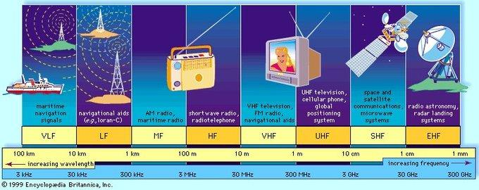
UT 2 RADIOCOMUNICACIONES
RADIOFRECUENCIAS, COMPORTAMIENTOS Y BANDAS
P A T R I O T I S M O
HONOR LEALTAD VALENTÍA INTEGRIDAD DEBER

Slide 12
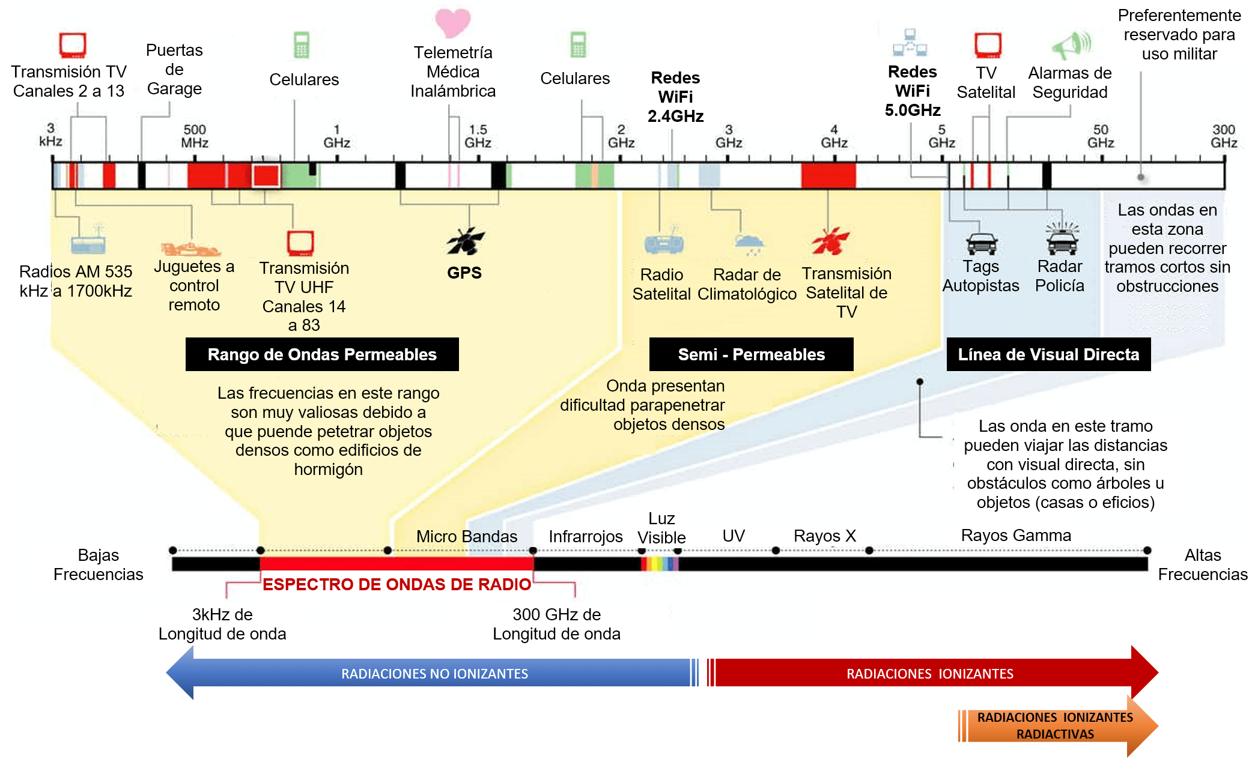
UT 2 RADIOCOMUNICACIONES
P A T R I O T I S M O
HONOR LEALTAD VALENTÍA INTEGRIDAD DEBER

Slide 13
UT 2 RADIOCOMUNICACIONES
RADIOFRECUENCIAS, COMPORTAMIENTOS Y BANDAS
BANDAS FRECUENCIAS
Muy Baja Frecuencia. (Very Low Frequencies, VLF) 3 a 30 Khz.
Baja Frecuencia (Low Frequencies, LF) 30 a 300 Khz.
Media Frecuencia (Medium Frequencies, MF) 300 a 3000 Khz.
Alta Frecuencia (High Frequencies, HF) 3 a 30 Mhz.
Muy Alta Frecuencia (Very High Frequencies, VHF) 30 a 300 Mhz.
Ultra Alta Frecuencia (Ultra High Frequencies, UHF) 300 a 3.000 Mhz.
Super Alta Frecuencia (Super High Frequencies, SHF) 3 a 30 Ghz.
Extremadamente Alta Frecuencia (Ext. High Fr. (EHF) 30 a 300 Ghz.
P A T R I O T I S M O
HONOR LEALTAD VALENTÍA INTEGRIDAD DEBER

Slide 14
UT 2 RADIOCOMUNICACIONES
FACTORES QUE AFECTAN LOS ENLACES
Situación Táctica: Afecta a la selección de la ubicación del equipo o su antena, lo que incide en la propagación de la onda emitida.
Estando bajo el fuego o en situaciones ruidosas, afecta a la capacidad auditiva del operador y a su capacidad de mantener la serenidad para aplicar los procedimientos.
Interferencias: Provocada por el enemigo o fuerzas amigas.
Características del terreno: Su forma, cubierta y consistencia afectan a la capacidad de los equipos, facilitando o dificultando la propagación.
P A T R I O T I S M O
HONOR LEALTAD VALENTÍA INTEGRIDAD DEBER

Slide 15
UT 2 RADIOCOMUNICACIONES
FACTORES QUE AFECTAN LOS ENLACES
Calidad de los equipos: La calidad del material empleado y las características de diseño de los equipos, influyen en la potencia, sensibilidad, impermeabilidad y resistencia a las condiciones de trato en campaña.
Experiencia de los operadores: Referida a su expedición y conocimiento de la operación, mantenimiento y procedimiento de empleo del material.
Condiciones meteorológicas: Las variaciones de temperatura y la radiación solar entre el día y la noche, afectan a la propagación de las ondas de radio.
P A T R I O T I S M O
HONOR LEALTAD VALENTÍA INTEGRIDAD DEBER

Slide 16
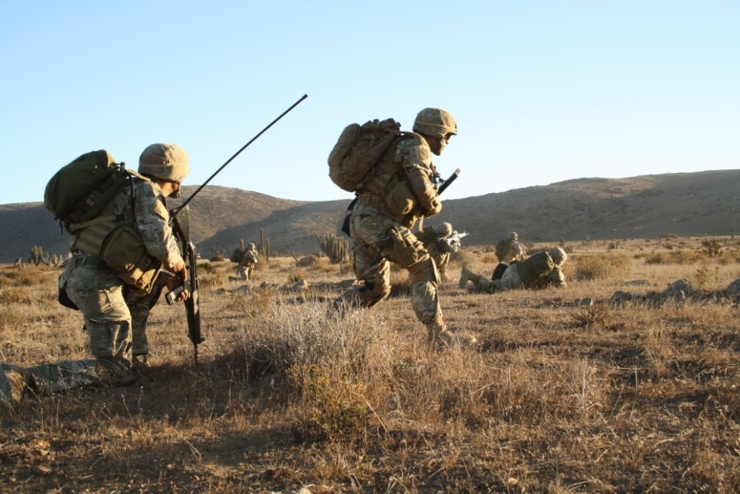
UT 2 RADIOCOMUNICACIONES
CLASIFICACIÓN DE LOS EQUIPOS DE RADIO
Por su forma de transporte, modulación y fuente de alimentación:
FORMAS DE TRANSPORTE:
  Portátiles: Transportados por un solo hombre.
  Vehiculares: Montados sobre un vehículo y energizados por él.
  Fijos: Ubicación permanente.
  Mixtos: Pueden ser usados en cualquiera de las versiones anteriores
P A T R I O T I S M O
HONOR LEALTAD VALENTÍA INTEGRIDAD DEBER

Slide 17
UT 2 RADIOCOMUNICACIONES
CLASIFICACIÓN DE LOS EQUIPOS DE RADIO
TIPOS DE MODULACIÓN
Para emplear las ondas electromagnéticas en enlaces de comunicaciones, estas deben ser tratadas y mezcladas para poder llevar la información. El principal proceso se llama modulación, la cual consiste en mezclar dos frecuencias en una sola señal, la que en definitiva será transmitida. Una señal modulante, es la que contiene la información o datos que deseamos enviar y la otra es la portadora, la cual es la encargada de transportar la información.
La portadora es una onda de amplitud y frecuencia constante.
De amplitud (AM): En ella se cambia la amplitud de la señal, pero la frecuencia permanece constante.
De frecuencia (FM): La modulación de la frecuencia, es el proceso de variar la frecuencia de la señal del portador, manteniendo la amplitud constante
P A T R I O T I S M O
HONOR LEALTAD VALENTÍA INTEGRIDAD DEBER

Slide 18
UT 2 RADIOCOMUNICACIONES
CLASIFICACIÓN DE LOS EQUIPOS DE RADIO
TIPOS DE MODULACIÓN
SEÑAL PORTADORA
SEÑAL DE MODULACIÓN
SEÑAL EN AMPLITUD MODULADA
SEÑAL EN FRECUENCIA MODULADA
P A T R I O T I S M O
HONOR LEALTAD VALENTÍA INTEGRIDAD DEBER

Slide 19
UT 2 RADIOCOMUNICACIONES
CLASIFICACIÓN DE LOS EQUIPOS DE RADIO
FUENTES DE ALIMENTACIÓN
Batería desechable (Pilas)
Batería Recargable
Generadores
Fuente de poder .
P A T R I O T I S M O
HONOR LEALTAD VALENTÍA INTEGRIDAD DEBER

Slide 20
UT 2 RADIOCOMUNICACIONES
VENTAJAS Y DESVENTAJAS DE LAS RADIO FRECUENCIAS
VENTAJAS
Comunicación por fonía.
Enlace rápido.
Permite el enlace durante el desplazamiento.
DESVENTAJAS
Sufren interferencias del enemigo y de las propias emisiones.
Se ven afectadas por las condiciones de propagación.
Requieren de entrenamiento (tecnología y procedimientos)
Se ven afectadas por las condiciones meteorológicas y por el terreno
Relativa certeza (establecer enlace)
P A T R I O T I S M O
HONOR LEALTAD VALENTÍA INTEGRIDAD DEBER

Slide 21
UT 2 RADIOCOMUNICACIONES
ANTENAS Y PROPAGACIÓN DE LAS RADIOFRECUENCIAS
La propagación de la onda de radio.
Las ondas de radio viajan en línea recta, sin embargo, la trayectoria correcta que toman las ondas de radio es usualmente más compleja.
Existen dos modos básicos de propagación, ondas espaciales y ondas terrestres.
Onda espacial.
La onda espacial es aquella frecuencia de banda HF (normalmente menor a 20 MHz), que es usualmente reflejada y refractada por la ionósfera de regreso a la superficie de la Tierra. La onda regresará a la Tierra produciendo un efecto de rebote, por consiguiente, es posible la radio comunicación a larga distancia.
El ángulo por el cual las ondas espaciales ingresan a la ionósfera se conoce como ángulo incidente. Si el ángulo de incidencia es muy vertical, pasará a través de la ionósfera sin ser refractada hacia la tierra.
P A T R I O T I S M O
HONOR LEALTAD VALENTÍA INTEGRIDAD DEBER

Slide 22
UT 2 RADIOCOMUNICACIONES
ANTENAS Y PROPAGACIÓN DE LAS RADIOFRECUENCIAS
Onda espacial
P A T R I O T I S M O
HONOR LEALTAD VALENTÍA INTEGRIDAD DEBER

Slide 23
UT 2 RADIOCOMUNICACIONES
ANTENAS Y PROPAGACIÓN DE LAS RADIOFRECUENCIAS
Onda terrestre.
La onda terrestre, es aquella porción de una onda de radio, que viaja cerca de la superficie de la tierra y no es afectada por la ionósfera.
La onda terrestre se divide en:
• Ondas de superficie.
• Ondas directa.
• Ondas terrestres reflejada.
P A T R I O T I S M O
HONOR LEALTAD VALENTÍA INTEGRIDAD DEBER

Slide 24
UT 2 RADIOCOMUNICACIONES
ANTENAS Y PROPAGACIÓN DE LAS RADIOFRECUENCIAS
Onda de superficie.
Las ondas de superficie viajan a lo largo de la superficie de la tierra, llegando más allá del horizonte. Eventualmente, la energía de las ondas de superficie es absorbida por la tierra. El alcance efectivo de las ondas de superficie, es determinado por la frecuencia y conductividad de la superficie sobre la que viajan las ondas.
Dependen de la potencia del transmisor, de la sensibilidad del receptor, de las características de la antena y del tipo de trayectoria.
El alcance para un equipo determinado, puede extenderse de 80 a 90 kms. o más sobre una trayectoria de agua de mar conductiva. Con el mismo equipo pero sobre terreno árido, rocoso no conductivo, el alcance puede acortarse a menos de 8 kms.
P A T R I O T I S M O
HONOR LEALTAD VALENTÍA INTEGRIDAD DEBER

Slide 25
UT 2 RADIOCOMUNICACIONES
ANTENAS Y PROPAGACIÓN DE LAS RADIOFRECUENCIAS
Ondas directas
Las ondas directas viajan en línea recta, debilitándose a medida que aumenta la distancia. Pueden doblarse o refractarse por la atmósfera, lo que aumenta levemente su rango útil, más allá del horizonte.
La altura de las antenas es determinante, de modo que los equipos deben tener la capacidad de “verse” entre sí para que tengan lugar las comunicaciones. A las ondas directas se les conoce ocasionalmente como “ondas de línea de vista” (LOS). Este es el modo primario de propagación de las ondas de radio en VHF y UHF.
P A T R I O T I S M O
HONOR LEALTAD VALENTÍA INTEGRIDAD DEBER

Slide 26
UT 2 RADIOCOMUNICACIONES
ANTENAS Y PROPAGACIÓN DE LAS RADIOFRECUENCIAS
Onda terrestre reflejada
Las ondas terrestres reflejadas, constituyen la porción de la onda propagada que se refleja desde la superficie de la tierra, entre el transmisor y el receptor.
La propagación de la onda de superficie, es afectada por las características eléctricas de la Tierra y por la difracción que se produce en las ondas producto de la curvatura de la Tierra.
Se define como Difracción, a la curvatura que se produce en la trayectoria de la onda.
P A T R I O T I S M O
HONOR LEALTAD VALENTÍA INTEGRIDAD DEBER

Slide 27
UT 2 RADIOCOMUNICACIONES
ANTENAS Y PROPAGACIÓN DE LAS RADIOFRECUENCIAS
IONÓSFERA
B
D
C
SUPERFICIE DE LA TIERRA
E
A
F
T
T - ANTENA
A - ONDA DE SUPERFICIE O DE TIERRA
B - ONDA DIRECTA
C - ONDA ESPACIAL
D - ONDA REFLEJADA
E - PRIMER SALTO DE LA ONDA ESPACIAL
F - ZONA DE SALTO DE LA ONDA ESPACIAL
P A T R I O T I S M O
HONOR LEALTAD VALENTÍA INTEGRIDAD DEBER

Slide 28
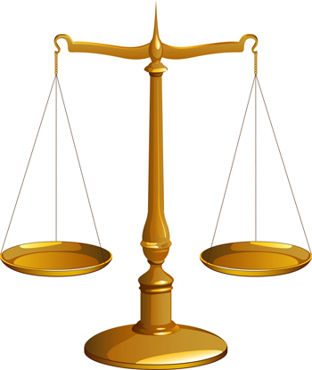
UT 2 RADIOCOMUNICACIONES
ANTENAS Y PROPAGACIÓN DE LAS RADIOFRECUENCIAS
CONSIDERACIONES TÉCNICAS Y TÁCTICAS PARA LAS COMUNICACIONES INALÁMBRICAS
BUENAS CONDICIONES DE PROPAGACIÓN
PROTECCIÓN Y ENCUBRIMIENTO
P A T R I O T I S M O
HONOR LEALTAD VALENTÍA INTEGRIDAD DEBER

Slide 29
UT 2 RADIOCOMUNICACIONES
ANTENAS Y PROPAGACIÓN DE LAS RADIOFRECUENCIAS
CONSIDERACIONES TÉCNICAS Y TÁCTICAS PARA LAS COMUNICACIONES INALÁMBRICAS
P A T R I O T I S M O
HONOR LEALTAD VALENTÍA INTEGRIDAD DEBER

Slide 30
UT 2 RADIOCOMUNICACIONES
ANTENAS Y PROPAGACIÓN DE LAS RADIOFRECUENCIAS
CONSIDERACIONES TÉCNICAS Y TÁCTICAS PARA LAS COMUNICACIONES INALÁMBRICAS
Los obstáculos situados entre el transmisor y receptor, tales como árboles, edificios y colinas, debilitarán considerablemente la señal, pudiendo llegar a anularla.
Siempre que sea posible, asegúrese que no hay obstáculos en la trayectoria de la señal.
P A T R I O T I S M O
HONOR LEALTAD VALENTÍA INTEGRIDAD DEBER

Slide 31
UT 2 RADIOCOMUNICACIONES
ANTENAS Y PROPAGACIÓN DE LAS RADIOFRECUENCIAS
CONSIDERACIONES TÉCNICAS Y TÁCTICAS PARA LAS COMUNICACIONES INALÁMBRICAS
Antena lo más alto posible, objeto tratar de superar los obstáculos y separándose de ellos, para evitar interferencias o daños a su equipo.
En zonas montañosas, dependiendo de la posición del transmisor y la del receptor, comúnmente se producen "sombras de radio", que debilitan o llegan a anular la señal.
En zonas desérticas, durante el día, la temperatura elevada y la sequedad, absorbe la energía radiada por el transmisor y reducen el alcance de los equipos. Durante la noche, mejora considerablemente el alcance del enlace.
P A T R I O T I S M O
HONOR LEALTAD VALENTÍA INTEGRIDAD DEBER

Slide 32
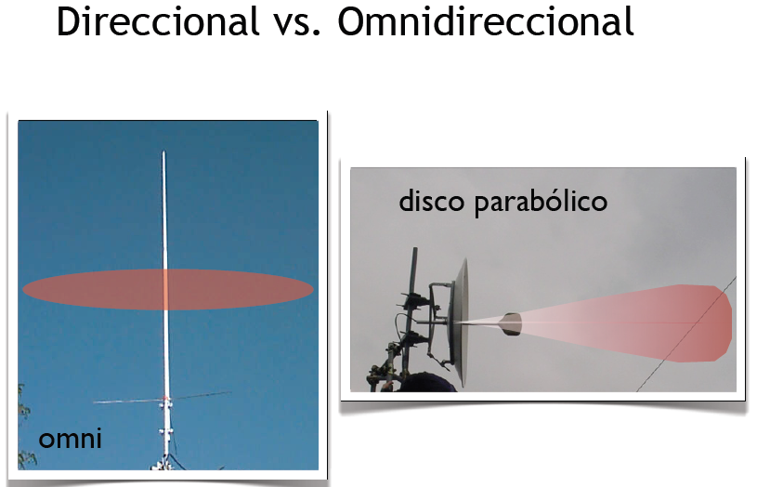
UT 2 RADIOCOMUNICACIONES
ANTENAS Y PROPAGACIÓN DE LAS RADIOFRECUENCIAS
ANTENAS
Estructura asociada con la región de transición entre una onda guiada a una onda que se desplaza en el espacio libre.
Las antenas son dispositivos pasivos. No pueden añadirle potencia a la señal, sólo enfocarla en un área en particular.
Existen dos tipos
P A T R I O T I S M O
HONOR LEALTAD VALENTÍA INTEGRIDAD DEBER

Slide 33
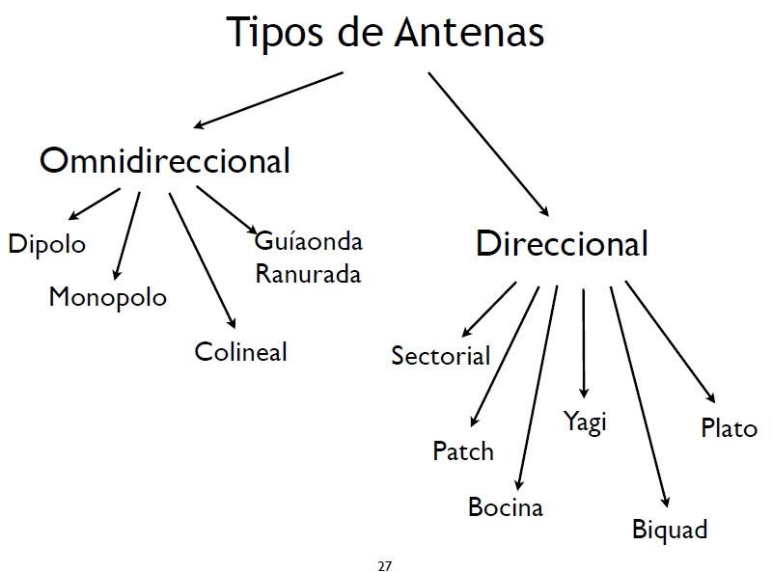
UT 2 RADIOCOMUNICACIONES
ANTENAS Y PROPAGACIÓN DE LAS RADIOFRECUENCIAS
ANTENAS
P A T R I O T I S M O
HONOR LEALTAD VALENTÍA INTEGRIDAD DEBER

Slide 34
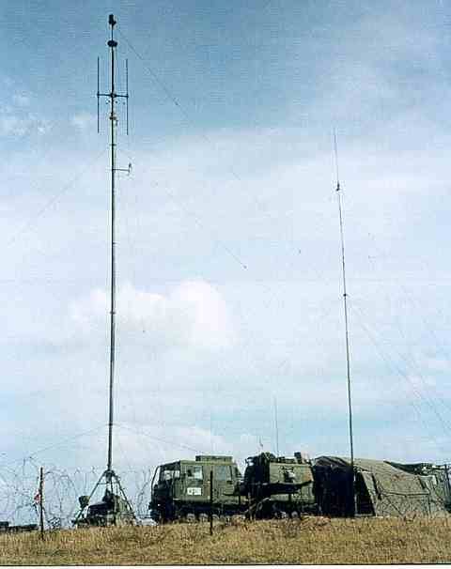
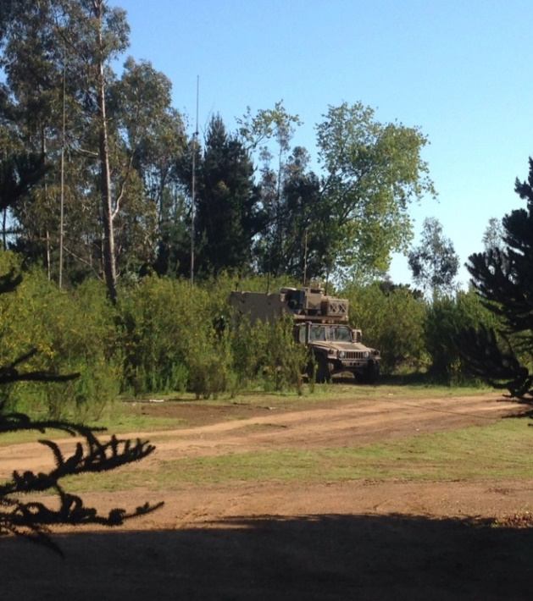
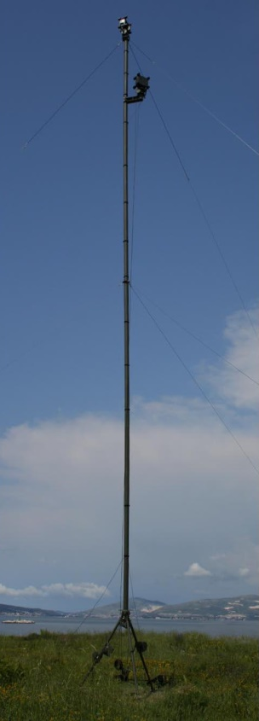
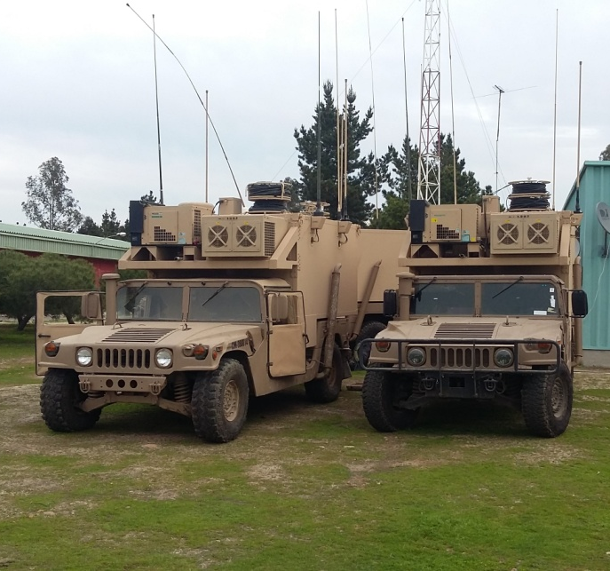
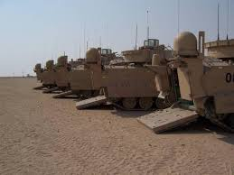
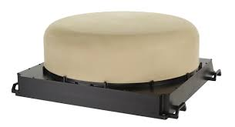
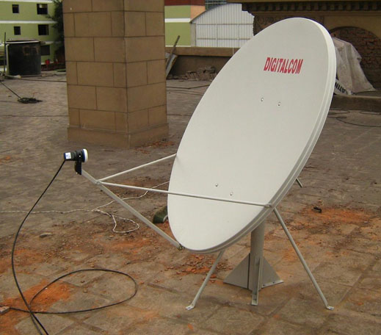
UT 2 RADIOCOMUNICACIONES
ANTENAS Y PROPAGACIÓN DE LAS RADIOFRECUENCIAS
ANTENAS
P A T R I O T I S M O
HONOR LEALTAD VALENTÍA INTEGRIDAD DEBER

Slide 35
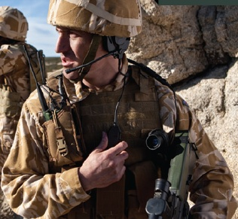
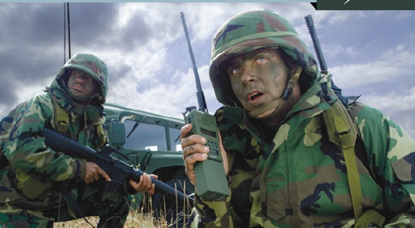
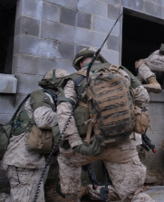
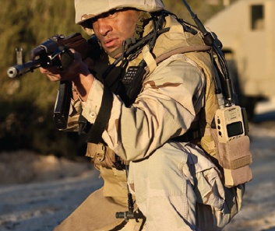
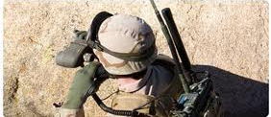
UT 2 RADIOCOMUNICACIONES
ANTENAS Y PROPAGACIÓN DE LAS RADIOFRECUENCIAS
ANTENAS
P A T R I O T I S M O
HONOR LEALTAD VALENTÍA INTEGRIDAD DEBER

Slide 36
UT Nº 2 Radiocomunicaciones
TIPOS DE ANTENA
Antena Hertz o de 1/2 Onda o Doblete (Doublet): Es una antena cuya longitud es la mitad del largo de onda de la frecuencia en que se trabaja.
Debe estar aislada de tierra.
Puede ser alimentada por el centro o por un extremo
1/2 onda
AISLADOR
142,5 L: Long. Antena en mts.
L = ------------ 142,5: Constante
F F: Frecuencia en MHZ
36
Notes:
36
Este es el Formato de Calidad para toda presentación de la DIPRIDA. Debe emplearse en toda presentación ya que refuerza la “Imagen Corporativa” de la Dirección.
Emplear siempre tipo de letra Arial; subrayar o agregar sombra según requerimiento.
Emplear siempre el mínimo de transparencias y minimizar el empleo de efectos de animación. Transparencias deben ser auto-explicativas y con un mínimo de texto.
Emplear colores suaves, idealmente tonos de azul, amarillo y rojo.
Todos los títulos de las trasparencias deben ser numerados, siguiendo la secuencia del temario.
La primera y la última transparencia deben ser iguales.

Slide 37
UT Nº 2 Radiocomunicaciones
TIPOS DE ANTENA
Antena Marconi o de 1/4 de Onda: Es un radiador vertical de aproximadamente 1/4 de longitud de onda de la frecuencia de funcionamiento. Un extremo está conectado a tierra o puesto contra tierra. Puede ser alimentada en o cerca de la base, generalmente se instala en posición vertical.
Normalmente se usa en equipos portátiles o vehiculares, la carrocería proporciona una forma de tierra eficaz.
71,25 L: Long. Antena en mts.
L = ------------ 71,25: Constante
F F: Frecuencia en MHZ
AISLADORES
37
Notes:
37
Este es el Formato de Calidad para toda presentación de la DIPRIDA. Debe emplearse en toda presentación ya que refuerza la “Imagen Corporativa” de la Dirección.
Emplear siempre tipo de letra Arial; subrayar o agregar sombra según requerimiento.
Emplear siempre el mínimo de transparencias y minimizar el empleo de efectos de animación. Transparencias deben ser auto-explicativas y con un mínimo de texto.
Emplear colores suaves, idealmente tonos de azul, amarillo y rojo.
Todos los títulos de las trasparencias deben ser numerados, siguiendo la secuencia del temario.
La primera y la última transparencia deben ser iguales.

Slide 38
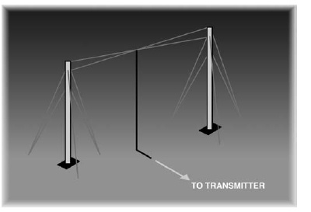
UT Nº 2 Radiocomunicaciones
TIPOS DE ANTENA (EJEMPLO)
Su equipo de HF debe transmitir en la frecuencia 28.6 MHz.
Cuál debe ser el largo de antena de ½ onda?
Cuál debe ser el largo de su antena de ¼ de onda?
142,5 L: Long. Antena en mts.
L = ------------ = 4.98 mts
28,6
AISLADORES
71,25 L: Long. Antena en mts.
L = ------------ = 2,49 mts.
28.6
38
Notes:
38
Este es el Formato de Calidad para toda presentación de la DIPRIDA. Debe emplearse en toda presentación ya que refuerza la “Imagen Corporativa” de la Dirección.
Emplear siempre tipo de letra Arial; subrayar o agregar sombra según requerimiento.
Emplear siempre el mínimo de transparencias y minimizar el empleo de efectos de animación. Transparencias deben ser auto-explicativas y con un mínimo de texto.
Emplear colores suaves, idealmente tonos de azul, amarillo y rojo.
Todos los títulos de las trasparencias deben ser numerados, siguiendo la secuencia del temario.
La primera y la última transparencia deben ser iguales.

Slide 39
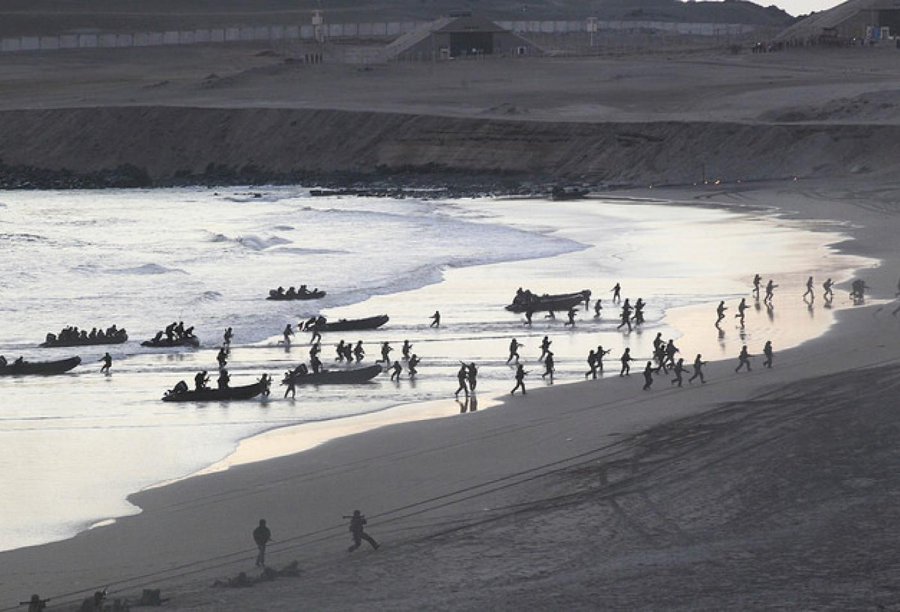
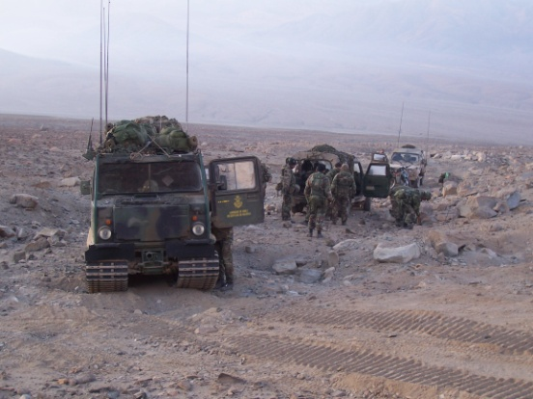
TÉRMINO DE LA U.T. Nº 2
RADIOCOMUNICACIONES

Slide 40
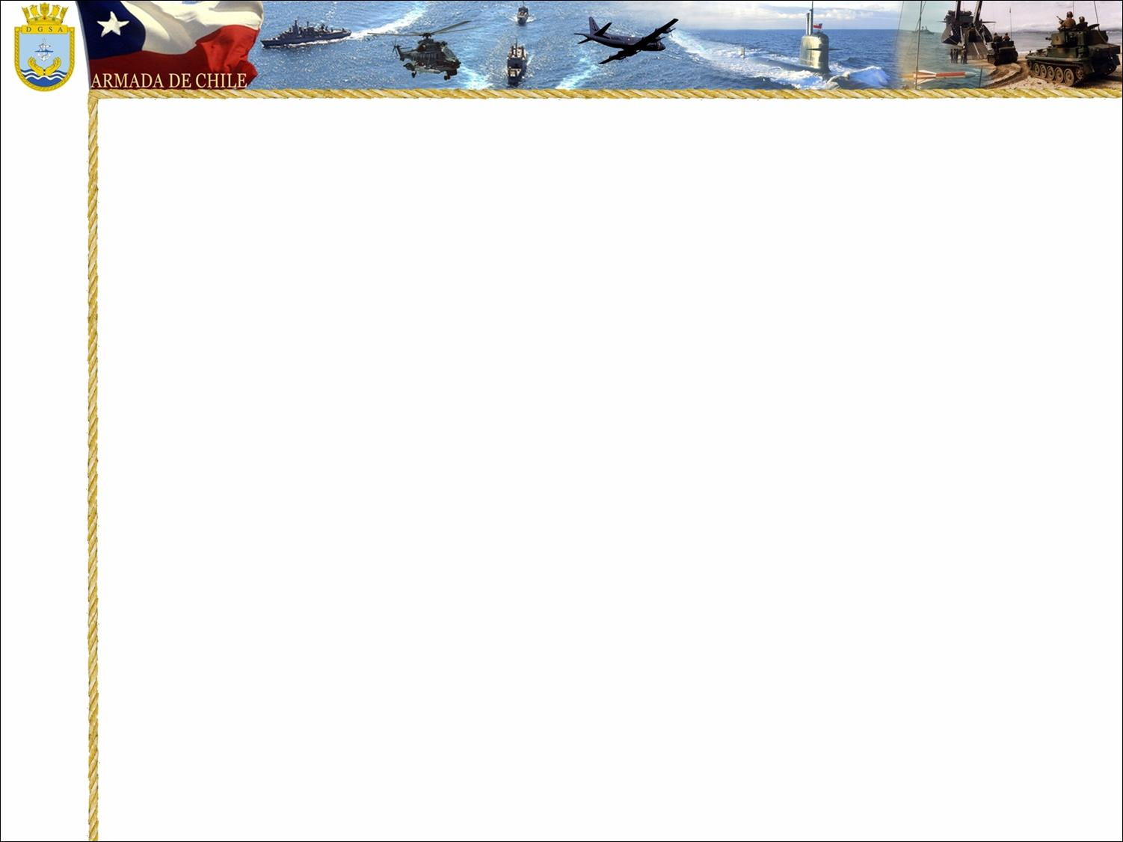
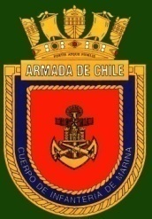
U.T. Nº 4. Redes de Comunicaciones.
(14 HORAS)
OBJETIVOS
1.- Objetivos referidos a la Comprensión de Textos.
  a.- Reconocer los significados de los términos empleados en las redes de comunicaciones
  b.- Seleccionar los conceptos e ideas más relevantes de las redes de comunicaciones.
  c.- Interpretar la información entregada por las redes de comunicaciones alámbricas e inalámbricas
BIBLIOGRAFÍA: CAI 7-1 «Material de Comunicaciones»
Manual de Procedimientos de Telecomunicaciones para la Infantería de Marina N° 05-01. Aprobado el año 2011.
40
Notes:
40
Este es el Formato de Calidad para toda presentación de la DIPRIDA. Debe emplearse en toda presentación ya que refuerza la “Imagen Corporativa” de la Dirección.
Emplear siempre tipo de letra Arial; subrayar o agregar sombra según requerimiento.
Emplear siempre el mínimo de transparencias y minimizar el empleo de efectos de animación. Transparencias deben ser auto-explicativas y con un mínimo de texto.
Emplear colores suaves, idealmente tonos de azul, amarillo y rojo.
Todos los títulos de las trasparencias deben ser numerados, siguiendo la secuencia del temario.
La primera y la última transparencia deben ser iguales.

Slide 41
U.T. Nº 4. Redes de Comunicaciones.
(14 HORAS)
CONTENIDOS
  1.- Red de Comunicaciones Inalámbricas.
    a.- Organización del sistema de telecomunicaciones en la Armada
    b.- Descripción del sistema de comunicaciones en las Unidades IM.
    c.- Tipos de red.
    d.- Obligaciones de la estación controladora de red.
    e.- Cuadro de redes, características y frecuencias.
  2.- Red de Comunicaciones Alámbricas.
    a.- Ventajas y desventajas.
    b.- Clasificación de los Circuitos Telefónicos.
    c.- Documento a emplear para el registro y control de un Sistema Telefónico.
41
Notes:
41
Este es el Formato de Calidad para toda presentación de la DIPRIDA. Debe emplearse en toda presentación ya que refuerza la “Imagen Corporativa” de la Dirección.
Emplear siempre tipo de letra Arial; subrayar o agregar sombra según requerimiento.
Emplear siempre el mínimo de transparencias y minimizar el empleo de efectos de animación. Transparencias deben ser auto-explicativas y con un mínimo de texto.
Emplear colores suaves, idealmente tonos de azul, amarillo y rojo.
Todos los títulos de las trasparencias deben ser numerados, siguiendo la secuencia del temario.
La primera y la última transparencia deben ser iguales.

Slide 42
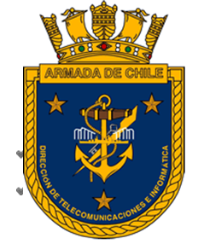
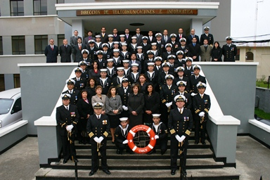
U.T. Nº 4. Redes de Comunicaciones.
Organización del Sistema de Comunicaciones en la Armada
EN LA ARMADA, LAS COMUNICACIONES SON DIRIGIDAS POR LA
DIRECCIÓN DE TELECOMUNICACIONES E INFORMÁTICA DE LA ARMADA
(DIRECTELINF)
42
Notes:
42

Slide 43
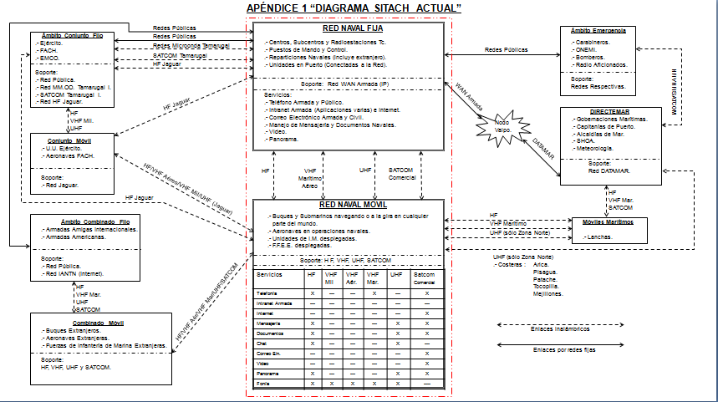
U.T. Nº 4. Redes de Comunicaciones.
Organización del Sistema de Comunicaciones en la Armada (SITACH)
SITACH = Sistema de Telecomunicaciones de la Armada de Chile
43
Notes:
43

Slide 45
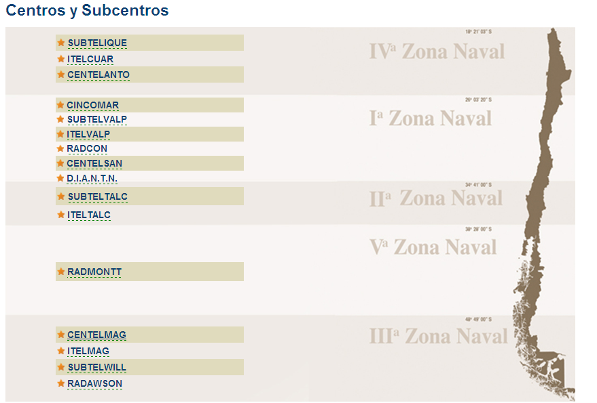
U.T. Nº 4. Redes de Comunicaciones.
Organización del Sistema de Comunicaciones en la Armada (SITACH)
45
Notes:
45

Slide 46
BUQUE - TIERRA
SUBTELIQUE
CENTELANTO
CENTELSAN
SUBTELTALC
CENTELMAG
46
SUBTELWILL

Slide 47
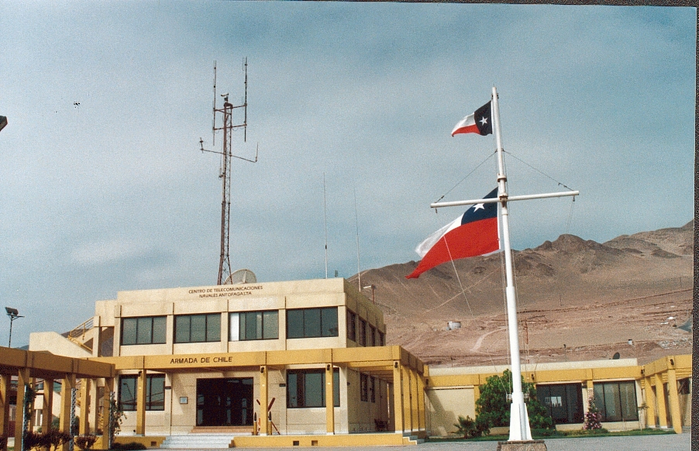
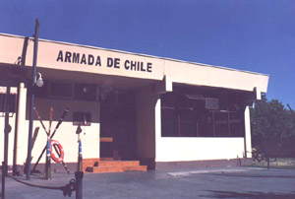
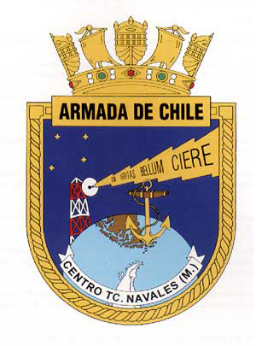
CENTROS TC

Slide 48
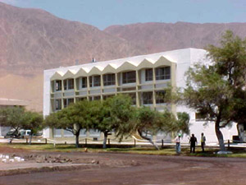
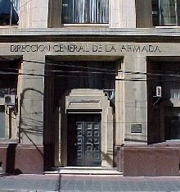
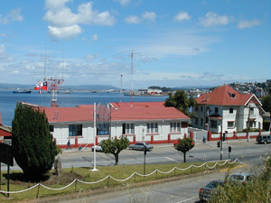
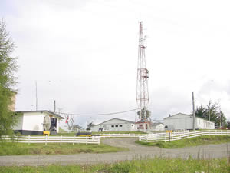
SUBCENTROS TC

Slide 49
RED NAVAL FIJA
RED MOVIL
TRÁFICO DE
MENSAJES
INTERNET
MISIONES
EXTRANJERO
RED DE DATOS
RED TELEFÓNICA
INTRANET
ADMINISTRACIÓN
CENTRALIZADA
RED WAN ARMADA
ENLACES F.O.
ARMADA
EMPRESAS DE
SERVICIO

Slide 50
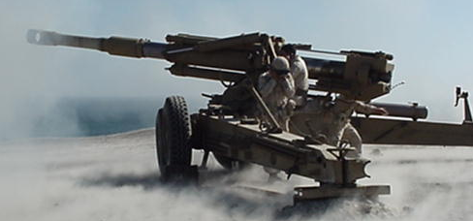
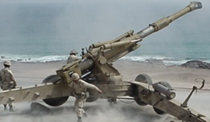
ENLACE HF – VHF Y UHF
RED NAVAL MOVIL
ENLACE UHF
ENLACE VHF
ENLACE DATA - TACFINDER
VCR
AP.AÉREO
BUQUE TRANSPORTE -
MANDO SUPERIOR
PM
FAA
BAT. 105
CCFA
A/A
IC.
BAF 21
81 MM
RECONF
G.A.L. 219
BAT. 155
COMP. FUS.IM

Slide 51
U.T. Nº 4. Redes de Comunicaciones.
Descripción de las Comunicaciones en la Infantería de Marina
“DESCRIPCIÓN DEL SISTEMA
DE TELECOMUNICACIONES DE LAS
UNIDADES IM”
LAS UNIDADES Y REPARTICIONES IM. SE ENCUENTRAN CONECTADAS A LA RED FIJA DE LA INSTITUCIÓN. TELEFONÍA, CORRESPONDENCIA OFICIAL Y SNTDM, AL IGUAL QUE EL RESTO DE LAS UNIDADES Y REPARTICIONES NAVALES.
PARA LOS ENLACES EN CAMPAÑA, EJERCICIOS OPERATIVOS Y DE ENTRENAMIENTO, LAS UNIDADES IM. CUENTAN CON DIFERENTES MEDIOS DE COMUNICACIONES, LOS CUALES PUEDEN SER: ALÁMBRICO, INALÁMBRICO O MENSAJERO.
PARA CUBRIR LA RED NAVAL MÓVIL TIENE LAS COMUNICACIONES INALAMBRICAS, FUNCIONANDO CON REDES EN HF, VHF, UHF Y SATCOM.

Slide 52
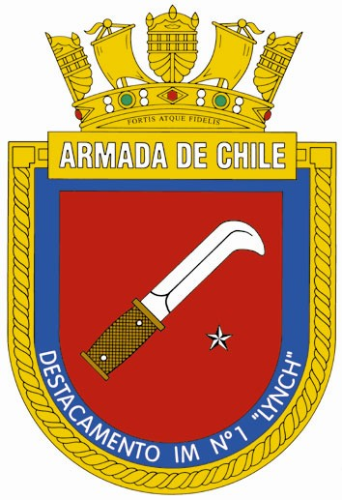
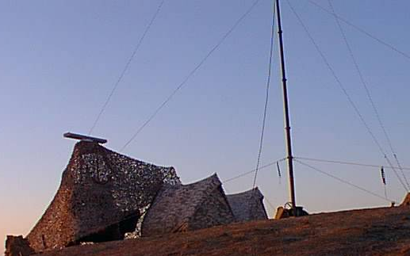
U.T. Nº 4. Redes de Comunicaciones.
Descripción de las Comunicaciones en la Infantería de Marina
COMUNICACIONES FUERZA PROTECCIÓN IM NORTE
UVC INSTALADA
52
Notes:
52

Slide 53
COMUNICACIONES FUERZA IM NORTE EN CAMPAÑA
FZA.IM. NORTE
CUARZONA
BAT.AC.Nº 111
BAT.DC.Nº 322
GAL Nº 119
UHF
HF DATA Y FONIA
SATCOM

Slide 54
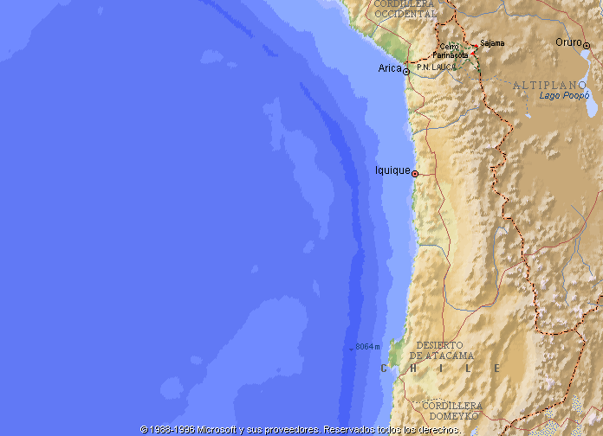
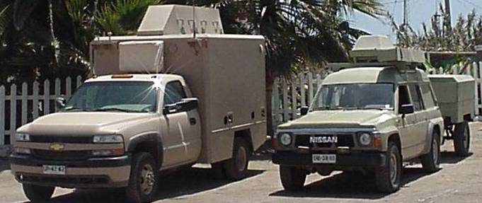
RED TACNOR UHF
* ESTACION RELAY
CERRO CAMARACA
URM Y UVC
* ESTACION RELAY
CERRO ATAJAÑA
EL ENLACE PRINCIPAL DE LA FUERZA IM NORTE CON SU MANDO OPERATIVO, ES LA RED TACNOR, LA RED ALTERNATIVA ES DE HF, Y PARA SUS ENLACES INTERNOS REDES EN VHF FONÍA.
PARA ASEGURAR LOS ENLACES EN LA RED TACNOR ESTA CUENTA CON APOYO DE UNIDADES MÓVILES URM Y UVC.
TAMBIÉN ES FACTIBLE HABILITAR COMUNICACIONES SATELITALES.
* ESTACION RELAY
CERRO TARAPACA
* ESTACION RELAY
CERRO TAMARUGO

Slide 55
Necesidades enlaces externos
CON
CCN
FTA
(LSDH Aldea)
OMT
Brig. Acorazadas I y II
BAE
UNIDADES DE SUPERFICIE
(Bombardeo - FAN)
OMA
Unidades Apoyo Aéreo Estrecho
UNIDADES AERONAVALES
(EAM y Transporte)
OMOE
CORVO
(Utacos-UBC)
OMN
(Bombardeo – FAN)
Enlace naval de larga distancia UHF, HF y SATCOM
Enlace naval de corta distancia VHF/UHF
Enlace conjunto de larga distancia SATCOM
Enlace conjunto de corta distancia VHF-UHF
Notes:
55
55

Slide 56
U.T. Nº 4. Redes de Comunicaciones.
Tipos de Redes de Comunicaciones
REDES DE COMUNICACIONES COMUNES DE LA FUERZA IM DE DESEMBARCO
(PM - CECOM)
REDES EN QUE PARTICIPA LA FUERZA IM. DE DESEMBARCO, CON OTROS MANDOS DE LA FTA.
RED DE ENLACE NAVAL:
ENLAZA AL MANDO NAVAL CON EL MANDO DE LA FIM. OPERA EN HF.
RED DE MANDO DE LA FTA.:
PARA LA CONDUCCIÓN Y LA COORDINACIÓN ENTRE LA FTA. Y LA FIM. OPERA EN HF/UHF.
RED LOGÍSTICA FTA.:
PARA CURSAR INFORMACIONES O REQUERIMIENTOS LOGÍSTICOS ENTRE LA FTA. Y LA FIM. OPERA EN VHF/HF.
56
Notes:
56

Slide 57
U.T. Nº 4. Redes de Comunicaciones.
Tipos de Redes de Comunicaciones
REDES TÁCTICAS INTERNAS COMUNES DE LA FUERZA IM DE DESEMBARCO:
RED DE MANDO FIM (PRITAC).:
PARA LA CONDUCCIÓN DE LAS UNIDADES SUBORDINADAS. OPERA EN HF., VHF.
RED ADMINISTRATIVA LOGÍSTICA DE LA FIM (SECTAC).:
PARA INFORMACIONES O REQUERIMIENTOS LOGÍSTICOS. EVENTUALMENTE SE PUEDE USAR COMO RED DE MANDO. OPERA EN VHF.
RED DE RECONOCIMIENTO Y OPERACIONES DE FF. EE. DE LA FIM.:
PARA LA CONDUCCIÓN DE LAS UNIDADES DE OO.EE. OPERA EN HF/VHF.
RED DE REQUERIMIENTO DE APOYO AÉREO: OPERA EN HF/VHF/UHF.
RED TÁCTICA–LOGÍSTICA (TAC-LOG).
REDES DE COMUNICACIONES DEL CCFA: REDES PARA LA COORDINACIÓN DE LOS FUEGOS DE APOYO.
57
Notes:
57

Slide 58
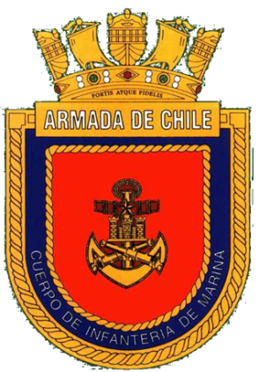
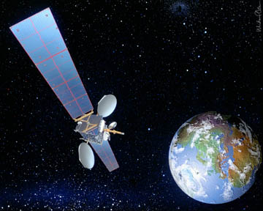
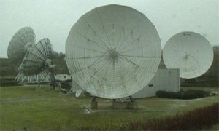
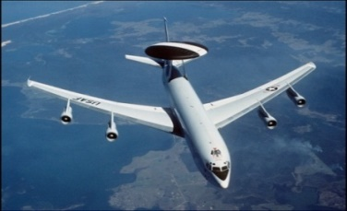

TÉRMINO DE LA U.T. Nº 4
REDES DE COMUNICACIONES

Slide 59
U.T. Nº 4. Redes de Comunicaciones.
Redes de Comunicaciones Alámbricas
59
Notes:
59
Este es el Formato de Calidad para toda presentación de la DIPRIDA. Debe emplearse en toda presentación ya que refuerza la “Imagen Corporativa” de la Dirección.
Emplear siempre tipo de letra Arial; subrayar o agregar sombra según requerimiento.
Emplear siempre el mínimo de transparencias y minimizar el empleo de efectos de animación. Transparencias deben ser auto-explicativas y con un mínimo de texto.
Emplear colores suaves, idealmente tonos de azul, amarillo y rojo.
Todos los títulos de las trasparencias deben ser numerados, siguiendo la secuencia del temario.
La primera y la última transparencia deben ser iguales.

Slide 60



60
Notes:
60
Este es el Formato de Calidad para toda presentación de la DIPRIDA. Debe emplearse en toda presentación ya que refuerza la “Imagen Corporativa” de la Dirección.
Emplear siempre tipo de letra Arial; subrayar o agregar sombra según requerimiento.
Emplear siempre el mínimo de transparencias y minimizar el empleo de efectos de animación. Transparencias deben ser auto-explicativas y con un mínimo de texto.
Emplear colores suaves, idealmente tonos de azul, amarillo y rojo.
Todos los títulos de las trasparencias deben ser numerados, siguiendo la secuencia del temario.
La primera y la última transparencia deben ser iguales.

Slide 61






61
Notes:
61
Este es el Formato de Calidad para toda presentación de la DIPRIDA. Debe emplearse en toda presentación ya que refuerza la “Imagen Corporativa” de la Dirección.
Emplear siempre tipo de letra Arial; subrayar o agregar sombra según requerimiento.
Emplear siempre el mínimo de transparencias y minimizar el empleo de efectos de animación. Transparencias deben ser auto-explicativas y con un mínimo de texto.
Emplear colores suaves, idealmente tonos de azul, amarillo y rojo.
Todos los títulos de las trasparencias deben ser numerados, siguiendo la secuencia del temario.
La primera y la última transparencia deben ser iguales.

Slide 62



62
Notes:
62
Este es el Formato de Calidad para toda presentación de la DIPRIDA. Debe emplearse en toda presentación ya que refuerza la “Imagen Corporativa” de la Dirección.
Emplear siempre tipo de letra Arial; subrayar o agregar sombra según requerimiento.
Emplear siempre el mínimo de transparencias y minimizar el empleo de efectos de animación. Transparencias deben ser auto-explicativas y con un mínimo de texto.
Emplear colores suaves, idealmente tonos de azul, amarillo y rojo.
Todos los títulos de las trasparencias deben ser numerados, siguiendo la secuencia del temario.
La primera y la última transparencia deben ser iguales.

